Slide 1
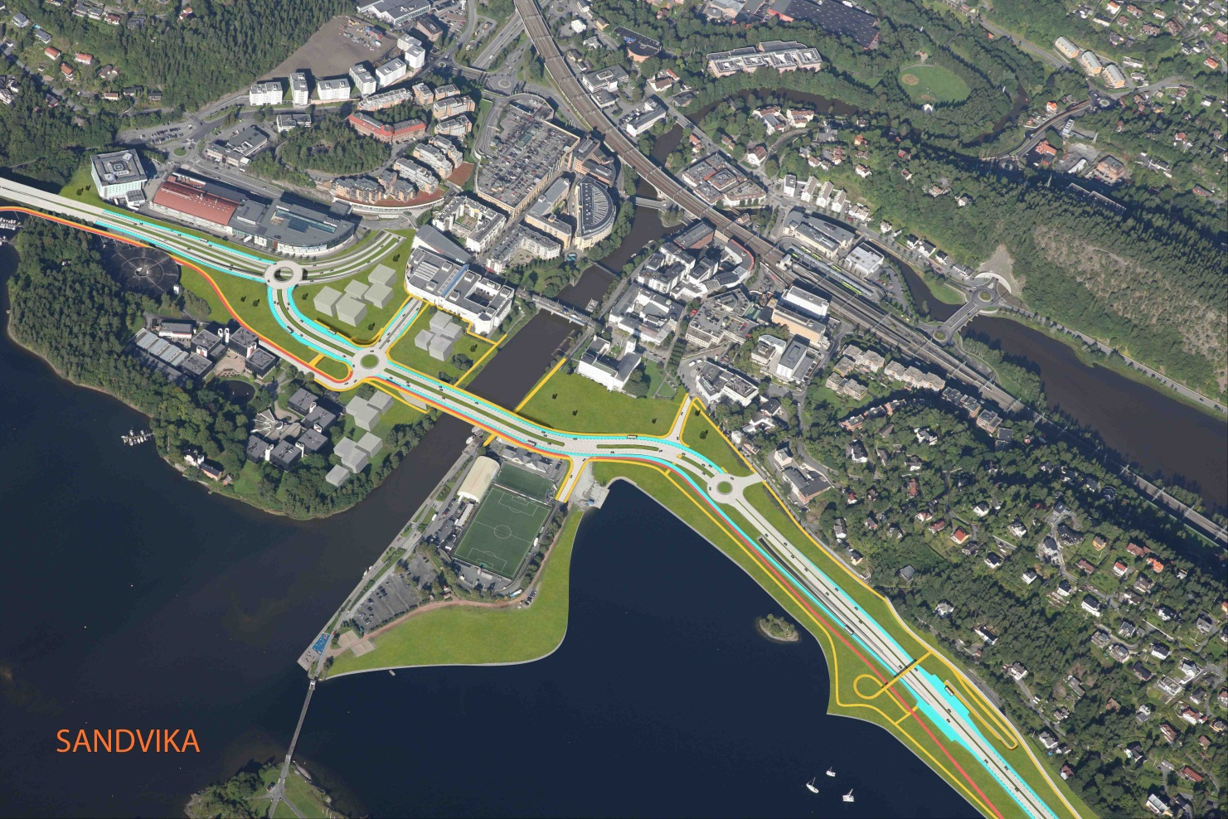
Utdrag fra presentasjon E16 Sandvika - Skaret
Stortingets transport- og kommunikasjonskomité 21.1.14

Slide 2
Fokus
E18 Oslo – Asker og E16 Sandvika - Skaret
Et robust vegnett med god fremkommelighet spesielt for næringstransport
Fremkommelighet for bussen
Et godt tilbud til syklistene
Stedsutvikling
Skape gode lokalmiljø
Trafikksikkerhet

Slide 3
E16 Sandvika- Wøyen
E16 Sandvika - Skaret
Den nye vegen erstatter en av landets mest trafikkerte tofeltsveger og åpner for utvikling av Sandvika
Prosjektet omfatter: 2,3 km tunnel, og 1,2 km veg i dagen, gang- og sykkelforbindelser, kollektivfelt og nytt lokalvegsystem Sandvika /Hamang
Prosjektering, grunnerverv og forberedelser til oppstart pågår.
Planlegger å starte bygging årsskiftet 2014/15

Slide 4
E16 Bjørum - Skaret
E16 Sandvika - Skaret
Bjørum – Skaret er 8,5 km lang med
4,2 km fordelt på to tunneler
Ny veg blir motorveg med fire felt og erstatter en tofeltsveg med til dels dårlig standard
Gammel E16 blir parallell lokalveg og det etableres kollektivløsning med innfartsparkering
Langs vegen blir det gjennomgående gang – og sykkelveg

Slide 5
Kostnader og finansiering
E16 Sandvika - Skaret
E16 Sandvika - Wøyen vil koste ca. 4 milliarder kroner
Finansieres med Oslopakke 3 og statlige midler
Venter på avklaring om finansiering og endelig klarsignal for byggestart
E16 Bjørum – Skaret vil koste
ca. 3,5 milliarder kroner
Våren 2014 forventes lokalpolitisk vedtak om delfinansiering med bompenger
Bompengeproposisjonen kan fremmes for Stortinget våren 2015

